Slide 1
Taller de Análisis y Minería de Textos Hernán Escudero Consejo de Profesionales de Sociología (CPS)
Clase 3 – Topic Modeling

Slide 2
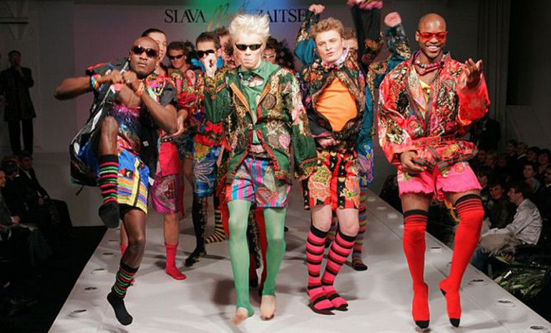
“Modelame así, dame tu mejor pose”
Yankee, D. (2008)

Slide 3
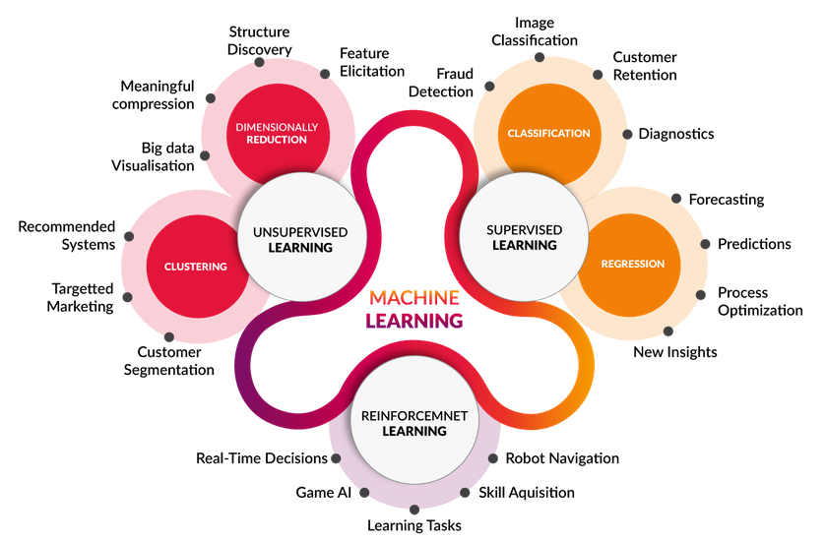
Machine learning: un mapa

Slide 4
Topic models (clustering)
Nos dan una idea de cuáles son los temas de los que trata un determinado documento.
Un tópico es una etiqueta para una colección de palabras que suelen ocurrir juntas: por ejemplo, “fútbol” traería “pelota”, “arco”, “árbitro”, “Messi”.
… ¿y qué traería “basket”?

Slide 5
Latent Dirichlet Allocation (LDA)
Algoritmo imprescindible para hacer segmentación no supervisada en texto.
Hay dos principios fundamentales para entender cómo funciona: Principio de Dirichlet y Principio de Coocurrencia.
¡No se asusten, también soy sociólogo!

Slide 6
Latent Dirichlet Allocation (LDA)
Principio de Dirichlet: Si hay n elementos y m lugares distintos, existirá al menos un grupo de elementos del mismo tipo (o un lugar con más de un elemento).
Principio de Coocurrencia: Las palabras que pertenecen a un mismo tópico suelen ir juntas. “Fútbol” y “pelota” o “ciencias” y “medicina” tienen más probabilidad de coocurrir entre sí.

Slide 7
Latent Dirichlet Allocation (LDA)
Se asume que cada documento es una mezcla de un pequeño número de categorías, y que la aparición de una palabra en un documento se debe a las categorías a la que pertenece.
El input es una bag of words, los documentos y la cantidad de tópicos a deducir.
Los hiperparámetros van modificando distintas distribuciones entre documentos y tópicos y palabras y documentos.

Slide 8

Marxing lenin
¡A no enloquecer! Las estadísticas y álgebra aterran a todxs (yo incluido) pero no vamos a necesitar meternos en profundidad en las sutilezas.

Slide 9
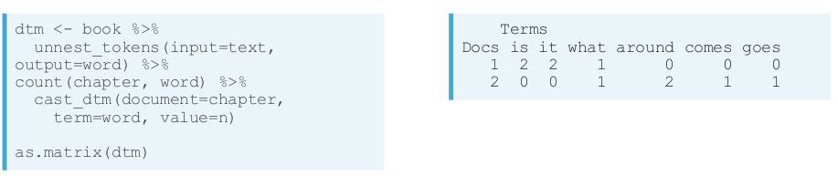
De la Bag of Words a la DTM
Una document-term matrix es una representación de texto de estilo bag of words, donde el orden de las palabras no existe. Cada fila es un documento, cada columna es una palabra.
Esencialmente es lo mismo que lo que hacemos al momento de tokenizar, sólo que organizado un poco distinto. Por suerte no hace falta que nos volvamos locxs: R hace todo el trabajo sucio con una línea de comando.

Slide 10
Latent Dirichlet Allocation (LDA)
La librería topicmodels nos provee:
- tidy para extraer las matrices beta y gama (palabras y tópicos).
- terms para extraer una k cantidad de palabras del modelo
- LDA para fitear el modelo sobre el dtm, con una serie de hiperparámetros: iter (cantidad de iteraciones), seed (reproducibilidad), alpha y delta (proporciones).

Slide 11
Latent Dirichlet Allocation (LDA)
Suponé que tenés una bolsa de M&M (distribución multinomial). No sabés cuántos hay de cada uno y la probabilidad total suma 1.
La idea es explorar distintas combinaciones de “colores” posibles. Para esto, se usa la distribución Dirichlet.

Slide 12
Latent Dirichlet Allocation (LDA)
Suponé que tenés una bolsa de M&M (distribución multinomial). No sabés cuántos hay de cada uno y la probabilidad total suma 1.
La idea es explorar distintas combinaciones de “colores” posibles. Para esto, se usa la distribución Dirichlet.

Slide 13
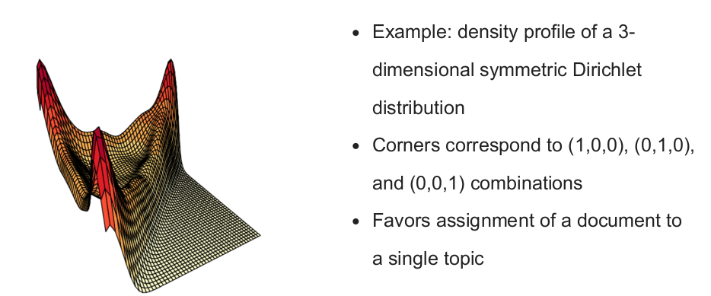
Latent Dirichlet Allocation (LDA)

Slide 14
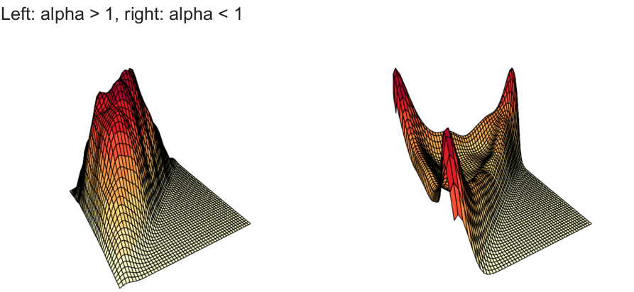
Latent Dirichlet Allocation (LDA)

Slide 15

¡A agarrar la pala!

Slide 16
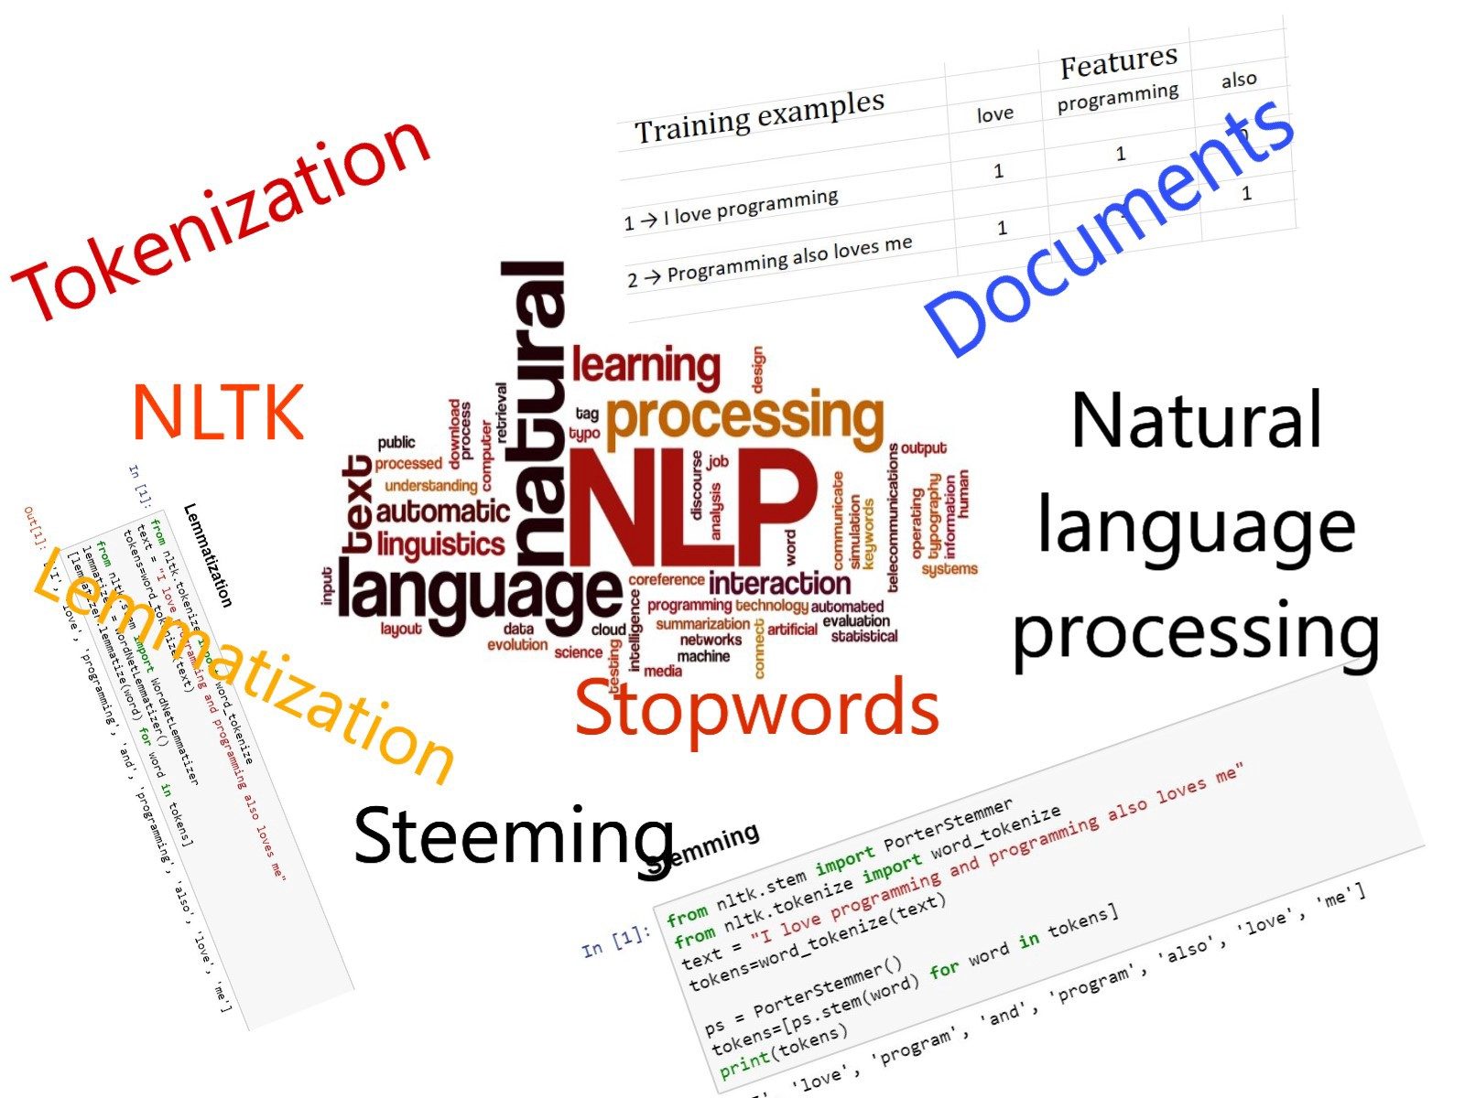
Consideraciones finales

Slide 17
Conclusiones finales
Hay mucho que decidir en términos teóricos.
Esta es sólo una de las formas posibles de encarar estas técnicas: existe tm_map como complemento y todos los corpus (volátiles y físicos).
Lematización (representación de todas las formas flexionadas plural, femenino, conjugado, etc., ver koRpus) y stemming (realiza una aproximación, quedándose con las primeras letras de la palabra).
Más gráficos (wordclouds comparados, por ejemplo).

Slide 18
Taller de Análisis y Minería de Textos Hernán Escudero Consejo de Profesionales de Sociología (CPS)
¡Muchas gracias!

